Slide 1
Polská republika
Vlastivěda – 5. ročník

Slide 2
Opakování učiva
Hlavní města Evropy
Polsko, představení

Slide 3
Když se řekne POLSKO?
Vyhledej v mapě sousední státy POLSKA?
Hlavní město POLSKA?

Slide 4
Samostatná práce
1. Doplňte do textu.
Polsko sousedí s:
Největší polské řeky jsou:
Tyto řeky odvádějí své vody do:
2. Spojte části vět, které k sobě patří.
Gdaňsk a Štětín jsou centrem průmyslové oblasti
Katovice jsou přístavy v Baltském moři
Vratislav hlavní město Polska
Varšava je město s historickými památkami
Krakov je starobylé město na řece Odře

Slide 5
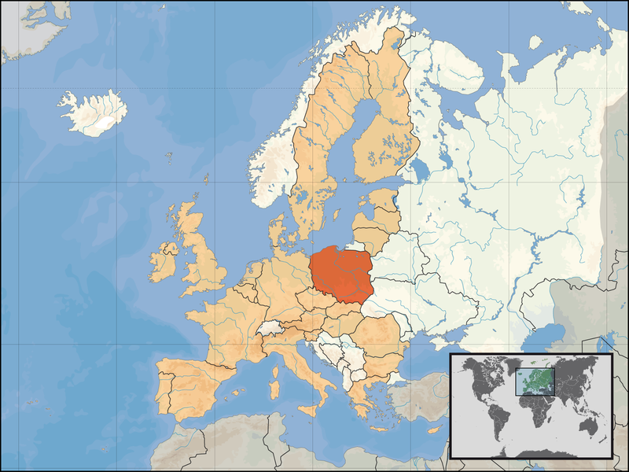
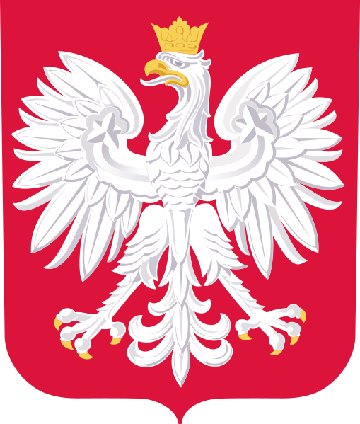
Polsko
Oficiální název Polská republika (Rzeczpospolita Polska)
Polsko hraničí s Německem na západě, s Českem a Slovenskem na jihu, Běloruskem a Ukrajinou na východě, s Litvou a Ruskem (Kaliningradská oblast) na severu

Slide 6
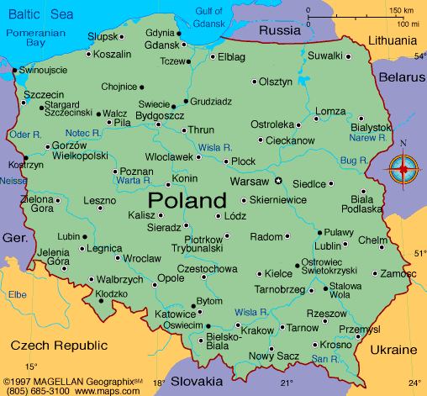

Slide 7
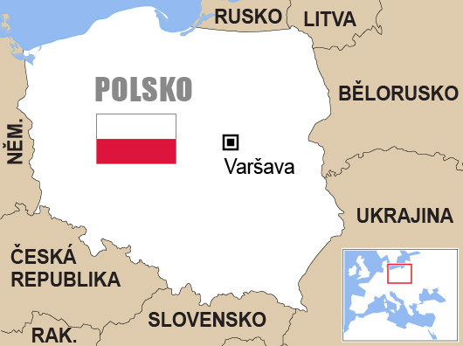
Sousedními státy jsou Německo, Česko, Slovensko,Ukrajina, Bělorusko, Litva a Rusko
Polsko je náš severní soused.

Slide 8
Státní symboly
Polská hymna

Slide 9
Povrch
většinu území tvoří nížiny- Středopolská nížina
v minulosti bylo území pokryto ledovcem
na pobřeží Baltského moře jsou rašeliniště a tisíce jezer.
jih země – vrchoviny – zalesněné hory
nejvyšší pohoří – Vysoké Tatry

Slide 10
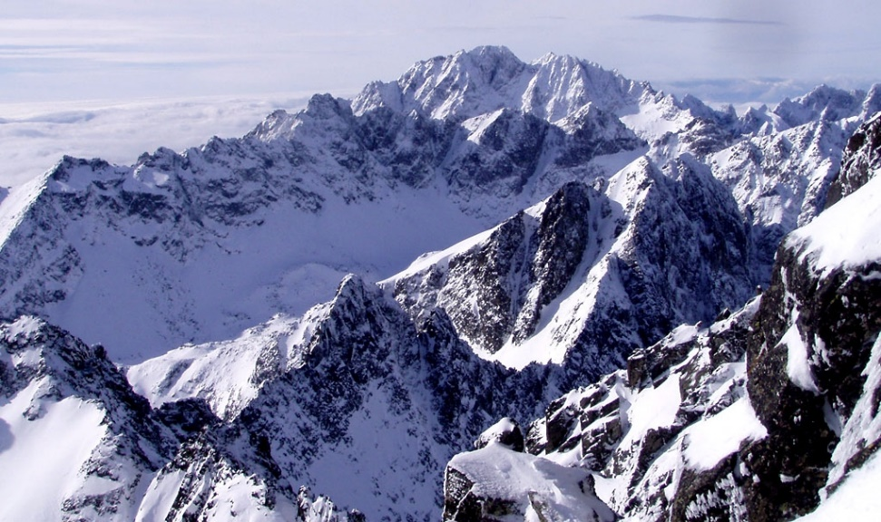
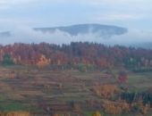
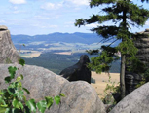
Nejvyšší pohoří
Vysoké Tatry
Nízké Beskydy
Jizerské hory
Krkonoše

Slide 11
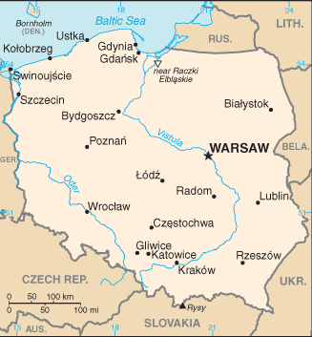
VODSTVO
Všechny polské řeky tečou na sever – Baltské moře
Visla – Krakov, Varšava
Odra
Přístavy – Štětín, Gdaňsk

Slide 12
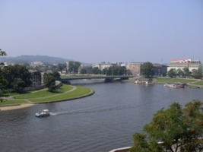
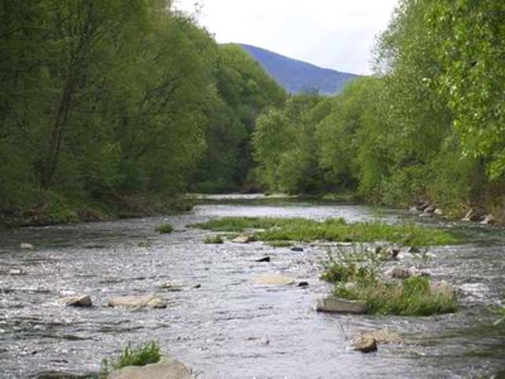
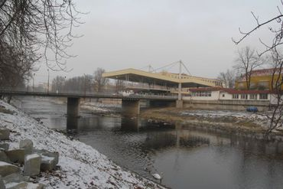
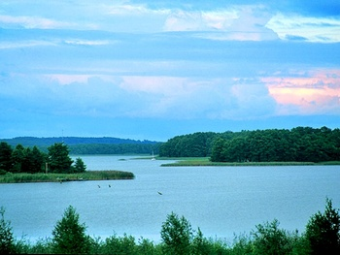
Řeky
Odra
Visla
Mazurské jezero
Olše

Slide 13
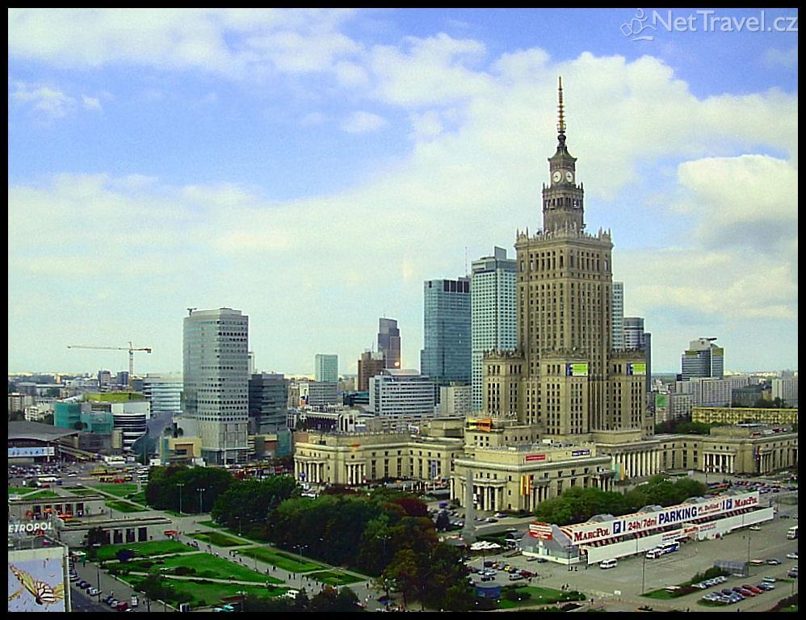
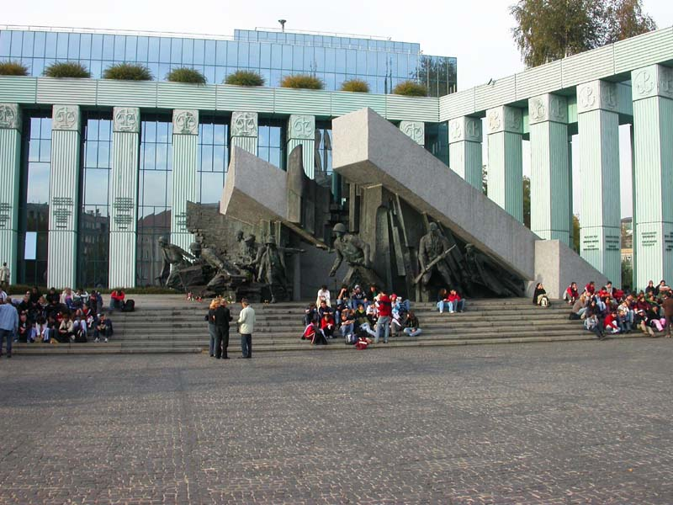
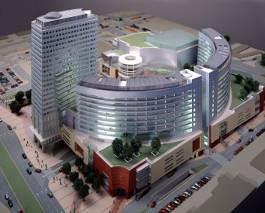
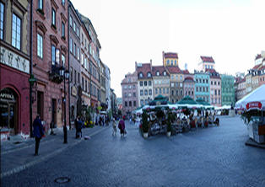
Varšava – hlavní město
Střed města
Památník
Zlaté terasy
Obchodní centrum

Slide 14
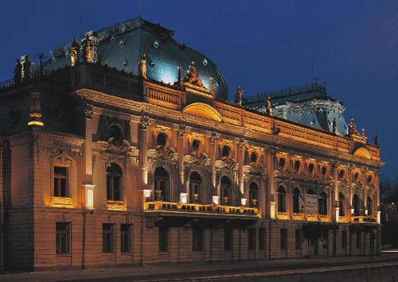
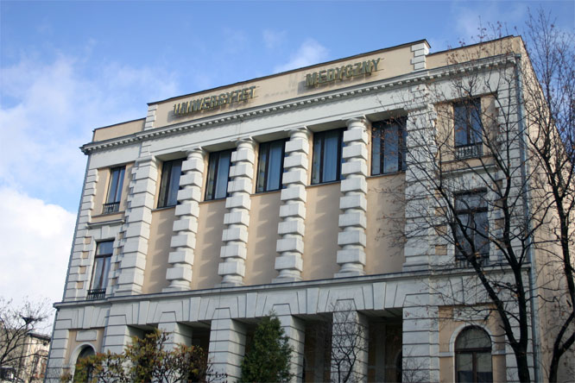
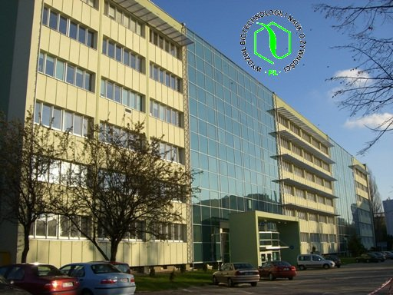
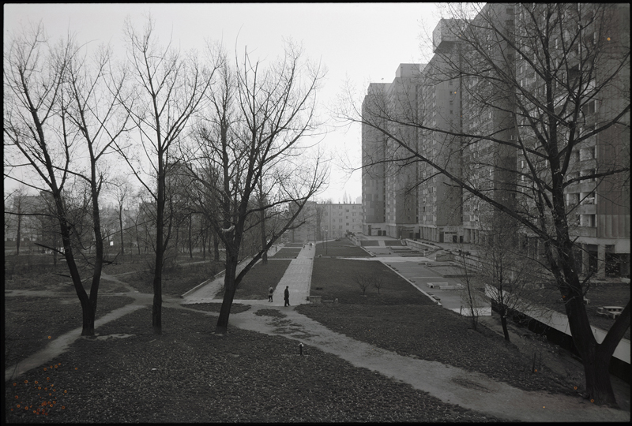
Lodž – druhé největší město
Muzeum
Universita
Technika
Sídliště

Slide 15
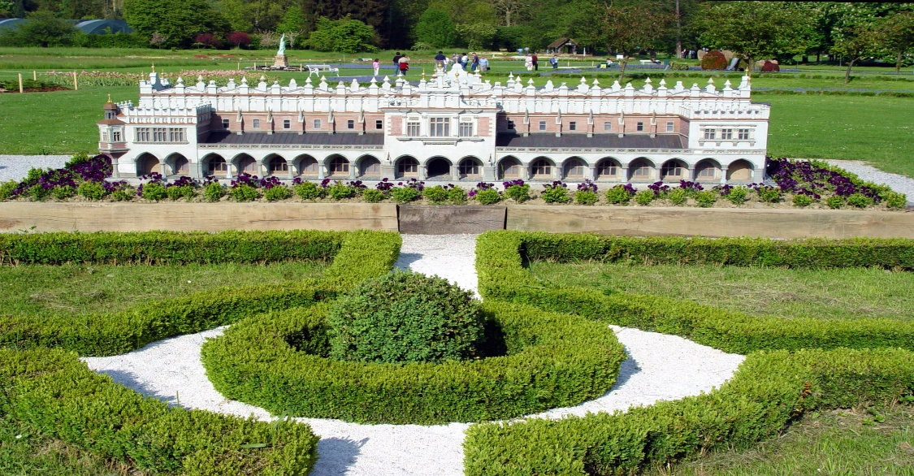
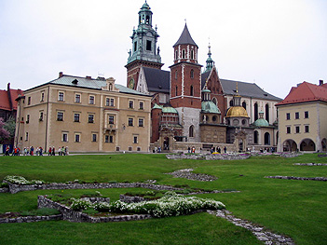
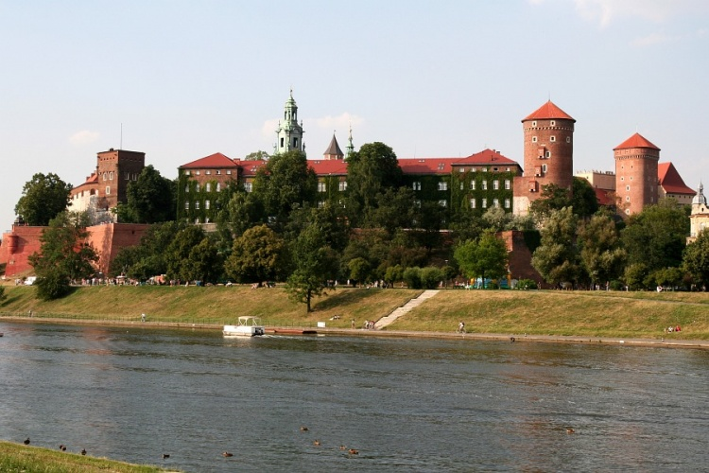
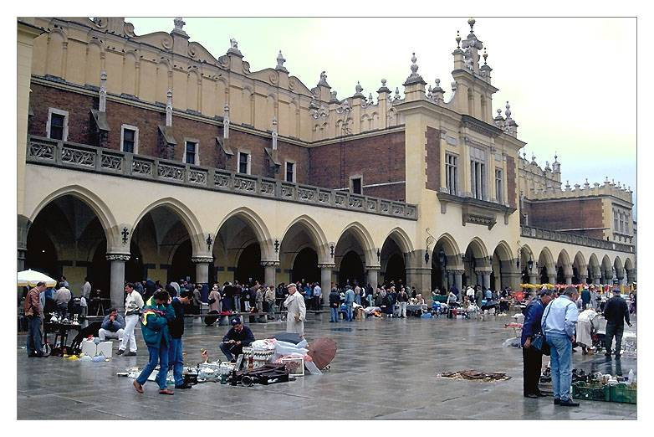
Krakov
Střed města
Zámek
Pohled přes Vislu
Starobylé jádro

Slide 16
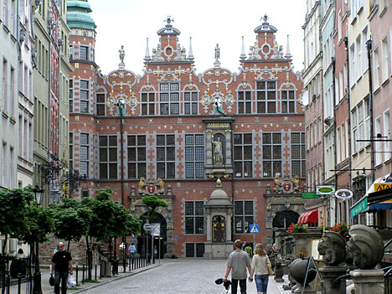
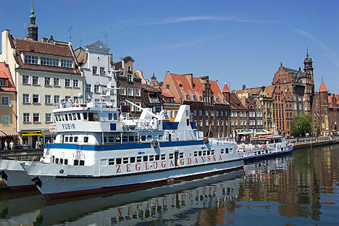
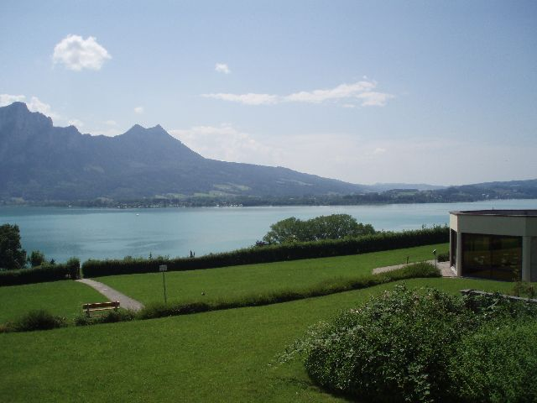
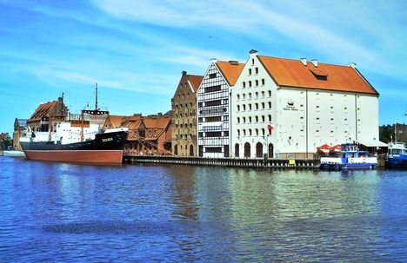
Gdaňsk – přístavní město
Přístav
Starobylé jádro
Loděnice
Mazurské jezero
Mazurské jezero

Slide 17
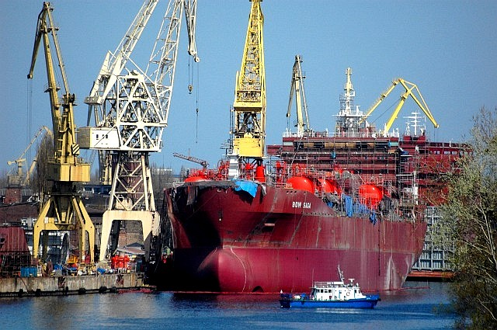
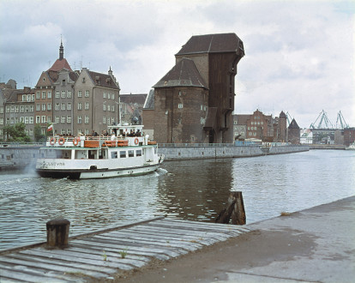
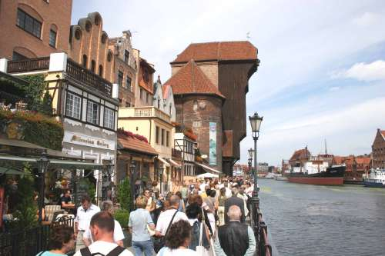
Gdaňsk, Štětín
Gdaňsk – Benátky severu

Slide 18
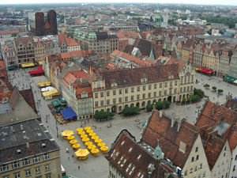
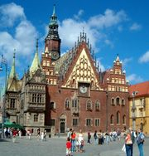
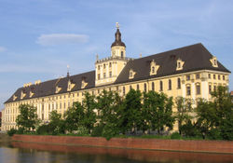
Vratislav

Slide 19
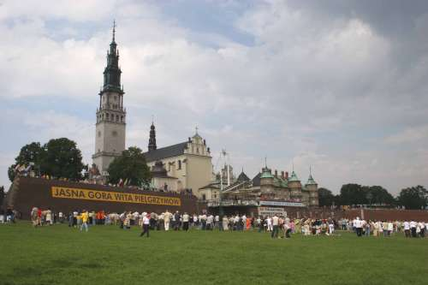
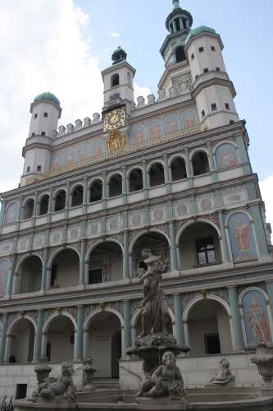
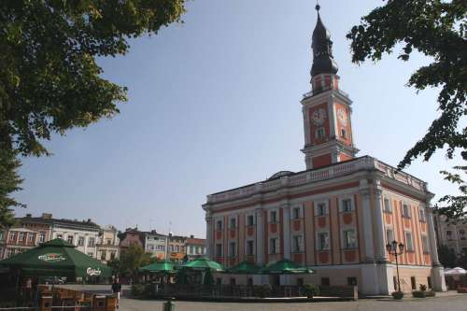
Poznaň
Lešno

Slide 20
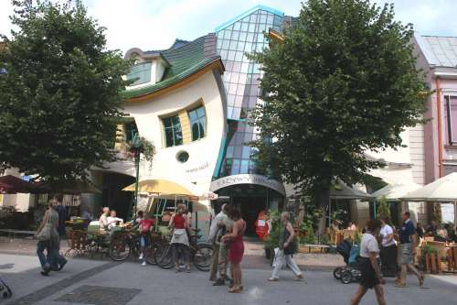
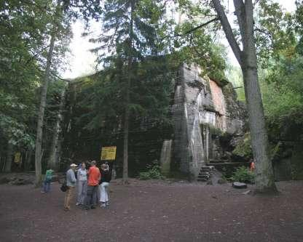
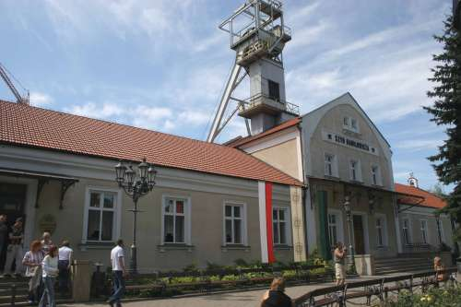
Sopoty
Vlčí doupě – Hitlerův bunkr
Vělička – solné doly

Slide 21
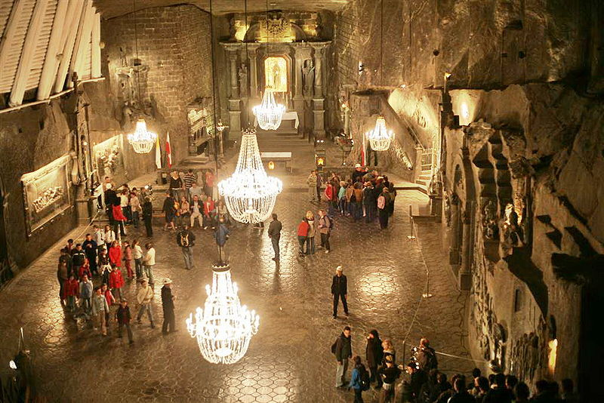
Solný důl Wieliczka

Slide 22
Hospodářství
průmyslově – zemědělský stát
těžební průmysl – těžba uhlí, mědi, olova, zinku, síry, magnezitu, kaolínu, soli
strojírenství – auta, autobusy, lodě
hutní, chemický, textilní a potravinářský průmysl
pěstuje se obilí, len, cukrovka, řepka, chmel, ovoce a zelenina
chov prasat, skotu, ovcí, koní, drůbeže a rybolov

Slide 23
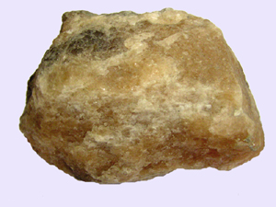
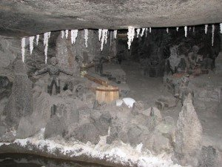
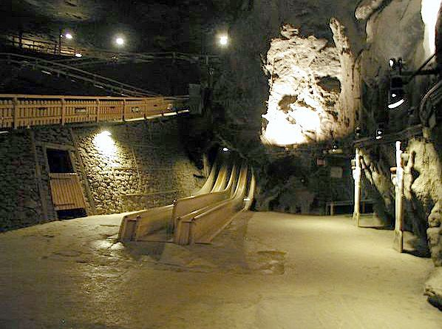
Přírodní zdroje
Těží se černé a hnědé uhlí (Katovice), síra, měď, stříbro, olovo, zinek, sůl, jantar

Slide 24
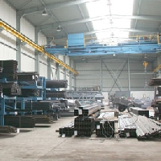
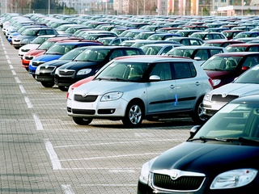
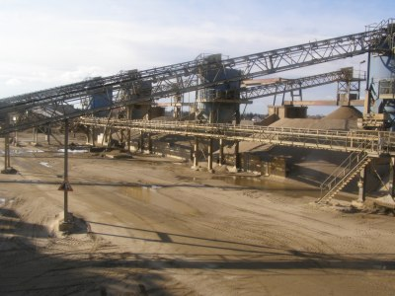
Hospodářství
Hutnictví
Strojírenství
Strojírenství
Těžba
Textilní průmysl

Slide 25
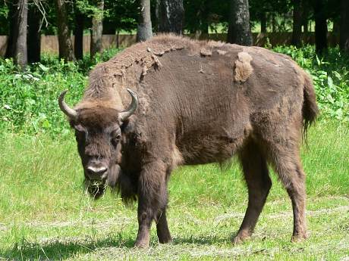
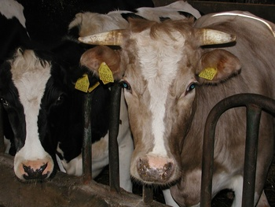
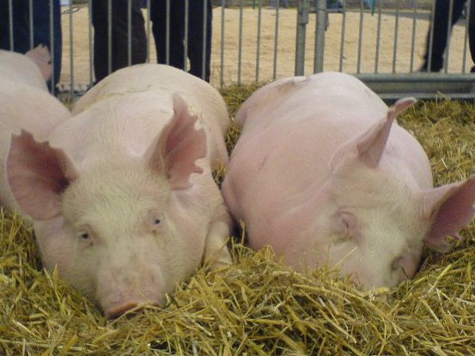

Slide 26
Významné osobnosti
Jan Pavel II.
Většina Poláků je věřících, jsou převážně příslušníky římskokatolické církve

Slide 27
Mikuláš Koperník
Sestavil teorii pohybu nebeských těles
Odmítal názor, že Země je středem vesmíru

Slide 28
Maria Curie-Skłodowska
Významná vědkyně v oblasti fyziky a chemie.
Největší úspěchy:
objevení teorie radioaktivity
objev dvou nových prvků- polonia a rádia
prováděla první výzkumy léčby rakoviny pomocí radioaktivity.
získala dvakrát Nobelovu cenu.

Slide 29
Robert Kubica – závodník F1
.

Slide 30
Skokani na lyžích
Adam Malysz
Kamil Stoch

Slide 31
Henryk Sienkiewicz
polský spisovatel, nositel Nobelovy ceny

Slide 32
Zajímavosti
nejkatoličtější stát Evropy
slavní lidé
astronom Mikuláš Koperník
skladatel Fryderyk Chopin
třetina území státu chráněna
23 národních parků
člen EU a NATO
polovinu území tvoří orná půda a třetinu lesy
Chopin Nocturno

Slide 33
Destroyed Warsaw, capital of Poland, January 1945

Slide 34
Osvětim

Slide 35
Kdo jsem?

Slide 36
Pobřeží – větrné mlýny
Pobřeží Baltského moře

Slide 37
Polská republika
velký slovanský stát
rozloha 312 685 km
počet obyvatel 38 milionů
povrch většinou nížinatý
hlavní město Varšava
další velká města : Lodž, Krakov, Katovice, Wroclav, Poznaň, Štětín, Gdaňsk
průmysl : hutní, strojírenský, těžební, textilní
zemědělství : orná půda tvoří polovinu území země
turistický ruch : historické památky, pobřeží Baltského moře, jezera, Tatry, Krkonoše

